Slide 1
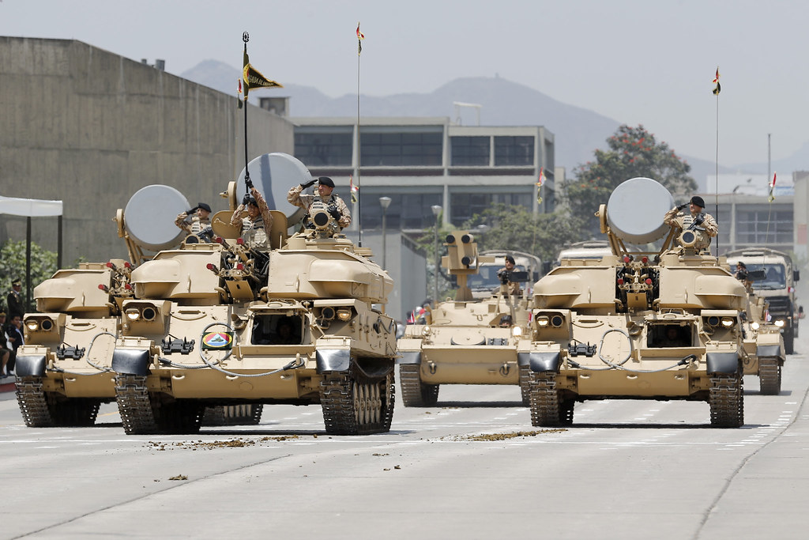
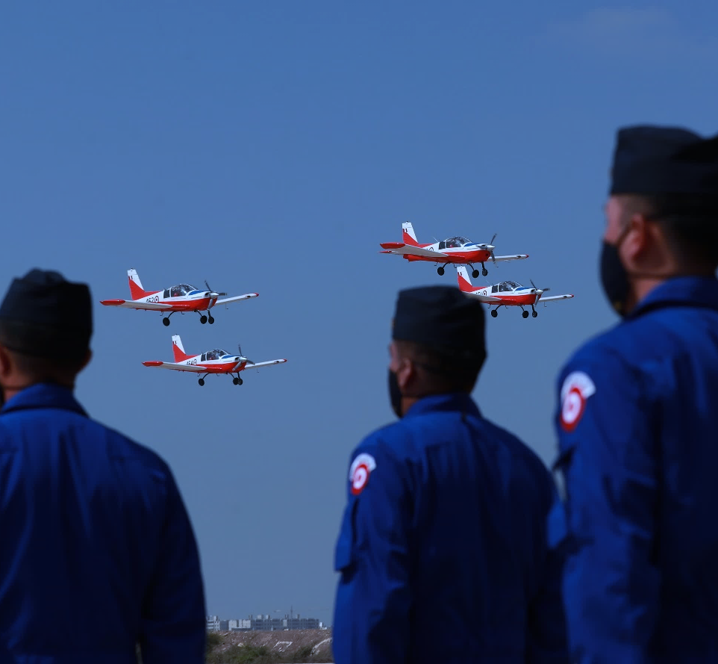
Emisión de Documentos Cancelatorios – Tesoro Público
Mayo 2023

Slide 2
Contenido
1
Marco Legal
2
Definición y finalidad de DC-TP
3
Estado situacional de la emisión de DC-TP
4
Requerimientos emisión DC-TP para el periodo 2023-2025
5
Problemática y propuesta de solución
6
Conclusiones

Slide 3
1
Marco Legal
Ley N° 29266, Ley que autoriza la emisión de Documentos Cancelatorios - Tesoro Público para el pago del impuesto general a las ventas y del impuesto a la renta generado por contrataciones del pliego Ministerio de Defensa (Publicado en el diario oficial “El Peruano” en fecha 5.10.2008)
“Artículo 1°.- Objeto de la Ley
La presente Ley tiene como objeto establecer medidas adicionales al proceso de mejoramiento y recuperación de la capacidad operativa del Sistema de Defensa Nacional en el marco del Núcleo Básico de Defensa al que se refiere el Decreto Supremo N° 006-2006-DE, así como para la modernización, repotenciación y renovación tecnológica, reparación y mantenimiento del equipamiento de las Fuerzas Armadas”.
Leyes Anuales de Presupuesto para el Sector Público (financiamiento anual para la emisión de DC-TP)
Cuarta Disposición Complementaria Final de la Ley N° 31638, Ley de Presupuesto del Sector Público para el Año Fiscal 2023: “los DC -TP emitidos al amparo de la Ley N° 29266, son financiados con cargo a los recursos de la RC hasta por la suma de S/ 44 656 682,00”.
Notes:
Directiva General N° 024-2010-MINDEF/SG/VRD/DGGAD, Directiva que establece normas y procedimientos para el uso de los Documentos Cancelatorios - Tesoro Público emitidos a favor del Sector Defensa (13.09.10).

Slide 4
2
Definición y finalidad de DC-TP
Definición (Resolución Directoral N° 002-2017-EF/52.03)
Documento Valorado que se emplea exclusivamente en el pago de tributos (IR y IGV), que constituyen ingresos del Tesoro Público.
Finalidad (Artículo 2 de la Ley N° 29266)
1. El pago de la deuda tributaria del referido Pliego derivada de las contrataciones que correspondan al objeto de la Ley N° 29266, por concepto de:
a) El Impuesto General a las Ventas que como contribuyente le corresponda abonar al fisco por las operaciones de importación de bienes y utilización de servicios en el país.
b) El Impuesto a la Renta que como agente de retención le corresponda abonar al fisco por las rentas pagadas o acreditadas a sujetos no domiciliados.
2. El pago del Impuesto General a las Ventas que le fuera trasladado al Pliego Ministerio de Defensa en las operaciones de adquisición local de bienes o servicios por contrataciones que correspondan al objeto de la Ley N° 29266.

Slide 5
3
Estado situacional de la emisión de DC-TP
La Ley N° 29266, autoriza al MEF a emitir DC-TP a favor del Ministerio de Defensa para atender obligaciones tributarias hasta por el importe total de S/ 1,080.0 millones, según detalle:
Impuesto a la Renta: | S/ 485 Mill (CUATROCIENTOS OCHENTA Y CINCO MILLONES Y 00/100 SOLES)
Impuesto General a las Ventas: | S/ 595 Mill (QUINIENTOS NOVENTA Y CINCO MILLONES Y 00/100 SOLES)
En dicho contexto, ante la conciliación efectuada entre la DGTP-MEF y las Unidades Ejecutoras del Pliego 026. Ministerio de Defensa, desde el Año Fiscal 2009 a la fecha, el órgano rector ha emitido DC-TP hasta por el importe total de S/ 826.9 millones, según detalle:
DC-TP EMITIDOS POR UNIDAD EJECUTORA
(EN SOLES)
UE | I.G.V. | I.R. | TOTAL DC-TP EMITIDOS
001. ADM GENERAL | 15,612,455 | 25,726,437 | 41,338,892
003. EP | 13,737,684 |  | 13,737,684
004. MGP | 41,343,056 | 25,002,456 | 66,345,512
005. FAP | 273,048,051 | 432,465,759 | 705,513,810
TOTAL | 343,741,247 | 483,194,652 | 826,935,898

Slide 6
4
Requerimientos emisión DC-TP para el periodo 2023-2025
Las Unidades Ejecutoras 003. Ejército Peruano, 004. Marina de Guerra del Perú y 005. Fuerza Aérea del Perú han remitido sus requerimientos proyectados para el periodo 2023-2025, por el importe de S/ 174.1 millones, de los cuales, el 42.6% se destinaría al Impuesto General a las Ventas y el 57.4% al Impuesto a la Renta; según detalle:
(EN SOLES)
AÑO FISCAL | IGV | IR | Total
2023 | 37,827,624 | 50,716,184 | 88,543,808
2024 | 18,172,262 | 24,557,631 | 42,729,893
2025 | 18,236,553 | 24,580,669 | 42,817,221
Total general | 74,236,439 | 99,854,484 | 174,090,923
Fuente: EP: Oficio N° 0285 /OPRE/Y/7/b con 7.02.22, Oficio N° 4336/OPRE/Y/7/b del 14.09.22 | MGP: Oficio N° 0395/81 del 24.01.22 | FAP: NC-170-EMPR-FO-N° 0340 del 25.02.22, NC-170-EMPR-FO-N° 0368 del 2.03.22
Nota (1): Los requerimientos presentados en el AF-2022 han sido reprogramados para el AF-2023.
Nota (2): En el presente ejercicio, el MEF asignó recursos presupuestarios adicionales mediante los DS N° 003-2023-EF, DS N° 017-2023-EF, DS N° 067-2023-EF.

Slide 7
4
Requerimientos emisión DC-TP para el periodo 2023-2025
Cabe resaltar que la atención oportuna de los impuestos (I.G.V. e I.R) devenidos de los contratos en ejecución referidos a modernización, reparación y mantenimiento del equipamiento de las Fuerzas Armadas, destacando los siguientes:
Adquisición de equipos y repuestos.
Mantenimiento de Unidades Guardacostas.
Adquisiciones vinculadas a proyectos de inversión en el mercado nacional.
Soporte logístico integral de aeronaves C27J.
Overhaul trenes principales aeronave L-100-20.
Servicio de inspección mayor de 12 años a 6000 aterrizaje.
Inspección mayor de trenes principales Lear Jet 36A.
Servicio de reparación de set Rotor WHIT VIT ABSORVER aplicable a Helicópteros Bolkow.
Mantenimiento de vehículos de ingeniería, entre otros.

Slide 8
5
Problemática y propuesta de solución
Problemática
Visto el importe empleado para la emisión de los DC-TP hasta la fecha y el requerimiento para el periodo 2023-2025, se advierte que el saldo para el financiamiento de DC-TP (Impuesto a la Renta) resulta insuficiente para su atención, según detalle:
(EN SOLES)
CONCEPTO | IGV | IR | TOTAL
I. Monto máximo autorizado para emisión de DC-TP (art 3 Ley N° 29266) | 595,000,000 | 485,000,000 | 1,080,000,000
II. Requerimiento DC-TP : | 417,977,686 | 583,049,136 | 1,001,026,822
A. DC-TP requerido 2023-2025 | 74,236,439 | 99,854,484 | 174,090,923
AF-2023 | 37,827,624 | 50,716,184 | 88,543,808
AF-2024 | 18,172,262 | 24,557,631 | 42,729,893
AF-2025 | 18,236,553 | 24,580,669 | 42,817,221
B. DC-TP emitidos al 31.12.21 | 343,741,247 | 483,194,652 | 826,935,899
III. Saldo proyectado al 31.12.25 (I-II) | 177,022,314 | -98,049,136 | 78,973,178

Slide 9
5
Problemática y propuesta de solución
Propuesta de solución
En dicho contexto, el Ejecutivo elaboró una propuesta normativa con rango Ley, a fin de modificar los montos autorizados por tipo de impuesto (artículo 3), sin alterar el contenido ni el sentido de la decisión de la Ley N° 29266, quedando de la manera siguiente:
Impuesto a la Renta: | S/ 583 049 136,00 (QUINIENTOS OCHENTA Y TRES MILLONES CUARENTA Y NUEVE MIL CIENTO TREINTA Y SEIS Y 00/100 SOLES)
Impuesto General a las Ventas: | S/ 496 950 864,00 (CUATROCIENTOS NOVENTA Y SEIS MILLONES NOVECIENTOS CINCUENTA MIL OCHOCIENTOS SESENTA Y CUATRO Y 00/100 SOLES)
(EN SOLES)
MONTO AUTORIZADO | IGV | IR | TOTAL
LEY N° 29266 | 595,000,000 | 485,000,000 | 1,080,000,000
MODIFICACIÓN | -98,049,136 | 98,049,136 | -
PL N° 4332/2022-PE | 496,950,864 | 583,049,136 | 1,080,000,000

Slide 10
6
Conclusiones
La Ley N° 29266, autoriza al MEF a emitir DC-TP a favor del Ministerio de Defensa para atender obligaciones tributarias (I.G.V. e I.R.) hasta por el importe total de S/ 1,080.0 millones.
Desde el Año Fiscal 2009 a la fecha, se ha emitido DC-TP hasta por el importe total de S/ 826.9 millones a favor de las Unidades Ejecutoras 001. Administración General, 003. Ejército Peruano, 004. Marina de Guerra del Perú y 005. Fuerza Aérea del Perú (conciliado entre la DGTP-MEF y las UE-MINDEF).
En dicho contexto, se advierte que el saldo para el financiamiento de DC-TP vinculado a “Impuesto a la Renta” resulta insuficiente para su atención para el periodo 2023-2025.
En tal sentido, se expidió una propuesta normativa con rango Ley, a fin de modificar los montos autorizados por tipo de impuesto (artículo 3), sin alterar el contenido ni el sentido de la decisión de la Ley N° 29266.

Slide 11
Gracias
Dirección General de Planeamiento y Presupuesto

